Slide 1
1、预约需求调整：预定19点后的，最低预定时间为2小时。
2、取消订单、15分钟到钟、退款申请等订单状态变更，小票打印提醒（目前只是预约成功出单）。
3、轮播图片文章功能（验证点击图片未能新打开内容页面）
4、服务端预定状态、到钟提醒页面（新增）
5、点餐商品库存数量（新增）
6、报表导出（序号、姓名、电话、创建时间（补充）、预约位置、开始时间、结束时间、预约方式、金额、订单状态）
7、订单管理金额、订单数日/月/总统计（补充完善）
8、用户预定成功、取消订单、退款审核、15分钟到钟等（补充）推送微信消息；个人中心-联系客服可发消息给客服人员（可否指定微信号）

Slide 2
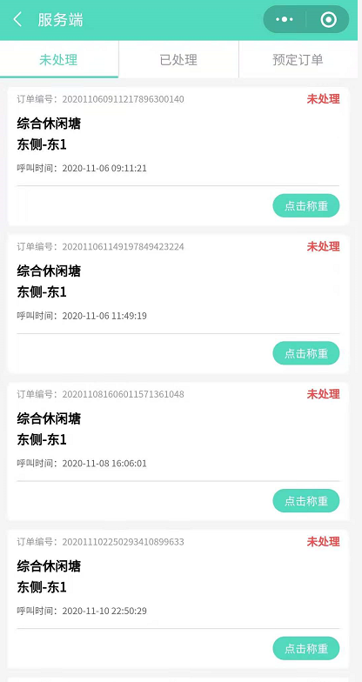
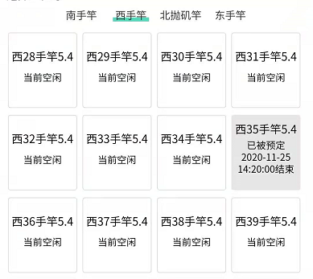
P7后台订单管理一览表页面取消新增，相应功能集合做到服务端P3。
预约列表作用：
1、哪位位置被预约了一目了然，方便工作人员巡场各位置是否有人
2、哪些位置快到钟了，方便工作人员即时过去清场
预约列表
未处理
已处理
已处理/未处理只保留一个待处理就行（取消了电子称处理功能，仅使用通知呼叫功能），呼叫的消息，到钟后可以自动删除
服务端
预约列表
综合塘
池塘列表选择：选择不同的鱼塘，座位信息对应变更
池塘区域选择
显示当前座位当前时间点预定情况，如当前是11.20，在预约中的则显示锁定。
区别于客户预约，目前客户预约界面则是根据开始时间来锁定的，如11.20到点的位置，在11.01分状态已经是解锁。
如果是11.20到钟，则提前15分钟变红色字体提醒即将到钟，最好能同步推送微信消息

Slide 3
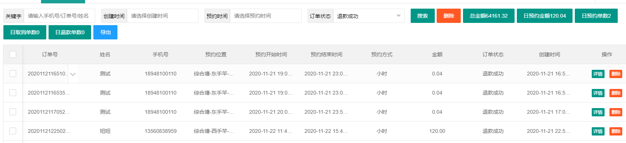
导出
尽量放在一行
预约总金额（截至当前时间支付成功的金额）
预约总单数（截至当前时间支付成功的单数）
日预约金额（即预约时间为当天的支付成功的金额，假如是今天11.1下单预约11.2并支付成功的，该笔金额则算至11.2）
日预约单数（即预约时间为当天的支付成功的单数）
日退款金额（即预约时间为当天的支付成功后申请退款成功的金额）
日退款单数（即预约时间为当天的支付成功后申请退款成功的单数）
月预约金额（即预约时间为当天的支付成功金额）
月预约单数（即预约时间为当月的支付成功的单数）
月退款金额（即预约时间为当月的支付成功后申请退款成功的金额）
月退款单数（即预约时间为当月的支付成功后申请退款成功的单数
订单的完成怎么定义？
如果1个预约订单支付成功后在过了预约结束时间是否自动变更未已完成即可？

